Slide 1

ՀԱՅԱՍՏԱՆԻ ՀԱՆՐԱՊԵՏՈՒԹՅԱՆ ԿԵՆՏՐՈՆԱԿԱՆ ԲԱՆԿ
Կայուն (հարատև) ֆինանսների ազգային ճանապարհային քարտեզ
2023

Slide 2
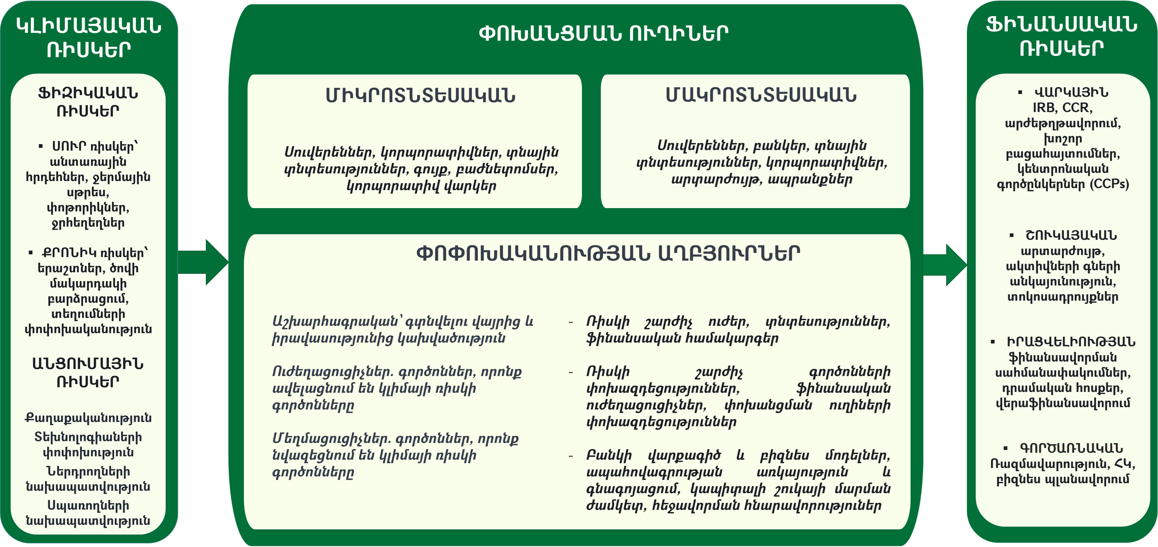
Կլիմայական ռիսկերից բխող ֆինանսական ռիսկեր

Slide 3
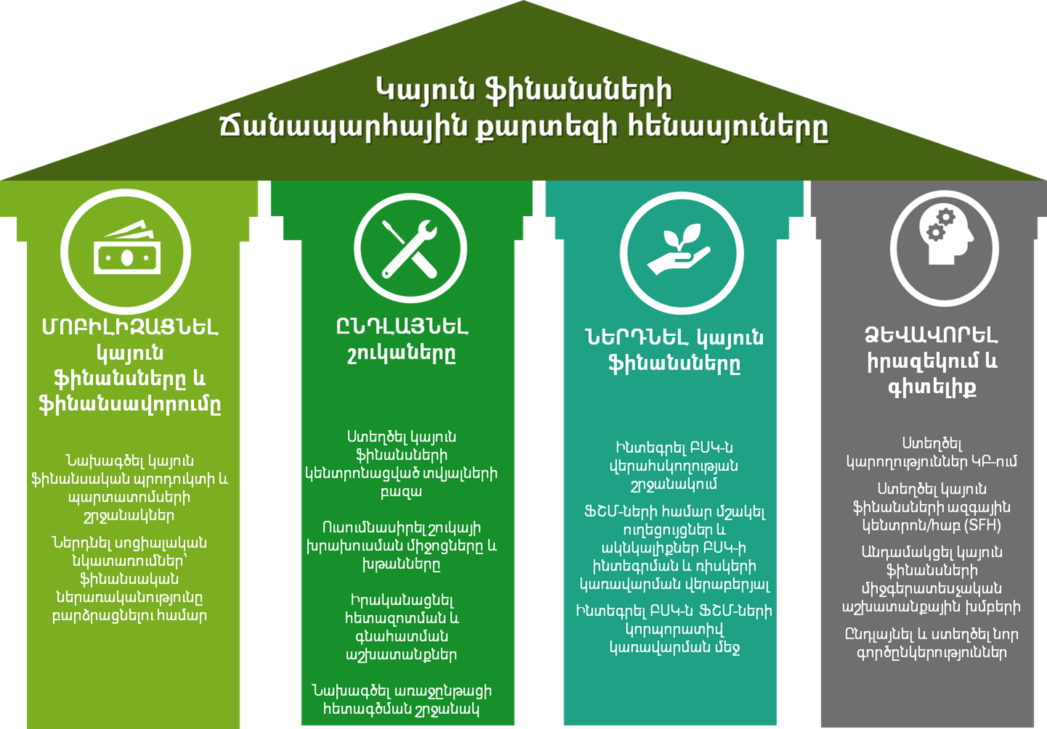
Ճանապարհային քարտեզի հենասյուներ և գործողություններ
3

Slide 4




Հենասյուների նկարագրություն
Մոբիլիզացնել կայուն ֆինանսները և ֆինանսավորումը: Ռիսկի վրա հիմնված, շուկայամետ և կայուն ձևով հեշտացնել կապիտալի հոսքը դեպի արդյունաբերություն և գործունեություններ, որոնք համահունչ են Հայաստանի ցածր ածխածնային հավակնություններին:
Ընդլայնել շուկաները: Բարելավել գիտելիքների փոխանցումը, նվազեցնել տեղեկատվական անհամաչափությունները, ապահովել շուկայի վստահությունը և ամրապնդել կայուն ֆինանսավորման համար նպաստավոր միջավայր:
Ներդնել կայուն ֆինանսները: Ուղղորդել ֆինանսական հատվածի մասնակիցներին իրենց բիզնես որոշումների մեջ Բնապահպանական, սոցիալական և կառավարչական (ԲՍԿ) սկզբունքների ներդրման հարցում:
Ձևավորել իրազեկում և գիտելիք: Բարձրացնել կայունության ռիսկերի և հնարավորությունների մասին իրազեկությունը Հայաստանում, զարգացնել կարողությունները ԿԲ-ի ներսում և ֆինանսական շուկայի մասնակիցների շրջանում:
4

Slide 5

Մոբիլիզացնել կայուն ֆինանսները և ֆինանսավորումը
Կանաչ, կապույտ, սոցիալական, կայուն և կայունության հետ կապված (GBSSS) վարկերն ու պարտատոմսերն ակտիվների նոր դաս են, որը կարող է օգնել լրացնել կայուն զարգացման ֆինանսավորման բացը:
1. Ձևավորել կայուն ֆինանսական պրոդուկտների և պարտատոմսերի շրջանակներ
Աջակցող կարգավորման դաշտի անհրաժեշտության գիտակցում, ֆինանսավորման և ներդրումների համար խթանների ստեղծում, հաշվետվողականության բարձրացում և նորարարության աջակցում:
2. Ներդնել սոցիալական նկատառումներ՝ ֆինանսական ներգրավվածությունը խթանելու նպատակով
5

Slide 6
Ընդլայնել շուկաները
Տվյալների հավաքագրման ընդհանուր մեխանիզմ, որ կհետևի պետական և մասնավոր հատվածներից եկող կայուն ֆինանսական հոսքերին:
ԿԲ-ն քայլեր կձեռնարկի այս ոլորտում։ Տեղին է, որ տվյալների բազան ստեղծվի ոչ թե ԿԲ-ի, այլ ֆինանսական համակարգի կողմից:
1. Ստեղծել կայուն ֆինանսների կենտրոնացված տվյալների բազա
Կենտրոնացում ֆինանսական արտադրանքի և հիմքում ընկած ակտիվների «կանաչ ամբողջականության» ապահովման, համապատասխանության և հավաստիացման ծախսերի կրճատման և այլ միջոցառումների վրա:
2. Ուսումնասիրել շուկաների խրախուսման խթանները և միջոցները
3. Իրականացնել հետազոտման և գնահատման աշխատանքներ
Հետազոտությունները կօգնեն տեղեկանալ դինամիկ ֆինանսական շուկայի քաղաքականության, մարտահրավերների, հետագա վերահսկողական և կարգավորման բարելավման հնարավորությունների մասին՝ ներառելով միջազգային լավագույն փորձը:
Չափման և հաշվետվողականության ազգային շրջանակի ստեղծում՝ ճանապարհային քարտեզի հիման վրա: Կհստակեցվեն հիմնական կատարողական ցուցանիշները, շահագրգիռ կողմերը, չափման ու հաշվետվությունների հաճախականությունը:
4. Նախագծել առաջընթացի հետագծման շրջանակ
6

Slide 7
Ներդնել կայուն ֆինանսները
Համագործակցություն ՖՇՄ-ների, նախարարությունների, տարածաշրջանի և միջազգային վերահսկողների և այլ պետական/բազմակողմ գործակալությունների միջև՝ կլիմայական ռիսկերի արդյունավետ կառավարման համար:
1. Ինտեգրել ԲՍԿ-ն վերահսկողության շրջանակում
Ուղեցւույցը կենտրոնանալու է մի քանի հիմնական ոլորտների վրա՝ կառավարում, ռազմավարություն, ռիսկերի կառավարում, սցենարների վերլուծություն ու սթրես-թեստավորում, և հայտարարագրում:
2. Ֆինանսական շուկայի մասնակիցների (ՖՇՄ) համար մշակել ԲՍԿ ինտեգրման և ռիսկերի կառավարման վերաբերյալ ուղեցույցներ և ակնկալիքներ
Մշակել և ընդունել արդյունավետ կորպորատիվ կառավարման համակարգեր կլիմայի հետ կապված հաշվետվողականության համար: ԿԲ-ն մտադիր է ինտեգրել ԲՍԿ նկատառումները Վերահսկման ստուգման և գնահատման գործընթացում (SREP):
3. Ինտեգրել ԲՍԿ-ն ՖՇՄ-երի կորպորատիվ կառավարման մեջ
7

Slide 8

Ձևավորել իրազեկում և գիտելիք
Ներքին կարողությունների ձևավորում՝ ճանապարհային քարտեզի և դրա բաղկացուցիչ հիմնասյուների ու գործողությունների իրականացումը համակարգելու և ղեկավարելու համար:
1. Ստեղծել կարողություններ և գիտելիք
2.Ստեղծել կայուն ֆինանսների ազգային հաբ (կենտրոն)
«Հաբ»-ի միջոցով՝ լրացնել ԲՍԿ ռիսկերի կառավարման կարողությունների բացերը՝ կազմակերպելով սեմինարներ և վերապատրաստումներ և օժանդակելով դրանց այս և հարակից ոլորտներում:
3. Անդամակցել կայուն ֆինանսների միջգերատեսչական աշխատանքային խմբերի
ԿԲ-ն կխթանի միջգերատեսչական երկխոսությունը՝ անդամակցելով կայուն ֆինանսների տարբեր աշխատանքային խմբերի և համագործակցելով նրանց հետ, ինչպիսիք են, օրինակ, Կանաչ Հայաստան հարթակը:
4. Ընդլայնել և ստեղծել նոր գործընկերություններ
Կդիտարկվեն լրացուցիչ գործընկերություններ ՝ ամրապնդելու միջազգային համագործակցությունը Հայաստանի կայուն զարգացման նպատակների և խնդիրների շուրջ:
8

Slide 9
Գործողությունների ծրագրի ժամանակացույց
 | Գործողություն | 2023 | 2024 | 2025 | 2026 | 2026 -ից հետո
ՄՈԲԻԼԻԶԱՑՆԵԼ կայուն ֆինանսները և ֆինանսավորումը | Ձևավորել կայուն ֆինանսական պրոդուկտների և պարտատոմսերի շրջանակներ
 | Ներդնել սոցիալական նկատառումներ՝ ֆինանսական ներառականությունը բարձրացնելու նպատակով
ԸՆԴԼԱՅՆԵԼ շուկաները | Ստեղծել կայուն ֆինանսների կենտրոնացված տվյալների բազա
 | Ուսումնասիրել շուկայի խրախուսական միջոցները և խթանները
 | Իրականացնել հետազոտական և գնահատման աշխատանքներ
 | Նախագծել առաջընթացի հետագծման շրջանակ
ՆԵՐԴՆԵԼ կայուն ֆինանսները | Ինտեգրել ԲՍԿ-ն վերահսկողության շրջանակում
 | ՖՇՄ-ների համար մշակել ուղեցույցեր և ակնկալիքներ ԲՍԿ-ի ինտեգրման և ռիսկերի կառավարման վերաբերյալ
 | Ինտեգրել ԲՍԿ-ն ՖՇՄ-ների կորպորատիվ կառավարման մեջ
ՁԵՎԱՎՈՐԵԼ իրազեկում և գիտելիք | Ստեղծել կարողություններ ԿԲ-ում
 | Ստեղծել կայուն ֆինանսների ազգային կենտրոն/հաբ (SFH)
 | Անդամակցել կայուն ֆինանսների միջգերատեսչական աշխատանքային խմբերի
 | Ընդլայնել և ստեղծել նոր գործընկերություններ
9

Slide 10



Անդամակցություն միջազգային հարթակներին
NDC-ի շրջանակներում ՀԲ-ի և Եվրոպական ներդրումային բանկի կողմից աջակցություն ԿԲ ճանապարհային քարտեզի գործողությունների կատարմանը, 2023-ից:
ԿԲ-ն անդամակցել է 2020-ին։ Մասնակցություն թեմատիկ աշխատանքային խմբերի:
ԿԲ-ն անդամակցել է 2021-ին։ Մասնակցություն թեմատիկ աշխատանքային խմբերի:
10

Slide 11






Այլ միջազգային գործընկերներ
ԿԲ ճանապարհային քարտեզի իրագործմանն աջակցում. ԲՍԿ ստանդարտների հաշվետվողականության մեխանիզմների և գործիքների ներդնում, ՖՇՄ-ի ռիսկերի կառավարման վերաբերյալ հարցումների անցկացում, 2023-ից:
ԿԲ ճանապարհային քարտեզի իրագործմանն աջակցում. սոցիալական ռիսկերի կառավարման և կարգավորման դաշտ մտցնելու ուղղությամբ առաջարկությունների և քայլերի մշակում, 2023-ից:
Երևանյան գրասենյակի բացումը՝ 2013-ին: Կլիմայական ռիսկերի կառավարման գործիքների մշակում, ինչպիսիք են՝ ռիսկ ռադար և ջերմային քարտեզ:
ԿԲ-ի ճանապարհային քարտեզի մշակմանն աջակցում, Deloitte Luxembourg-ի հետ, 2022-2023-ին։
11

